Slide 1

СТартап]ыы)
——————> главный спонсор наших стартапов
Название команды СОстав (нет блин поезд): Румянцев А. А., Овчинников П. А., Чебаненко Д. А.

Slide 2


Вот они
причины неуспеваемости вашего сына в итмо

Slide 3

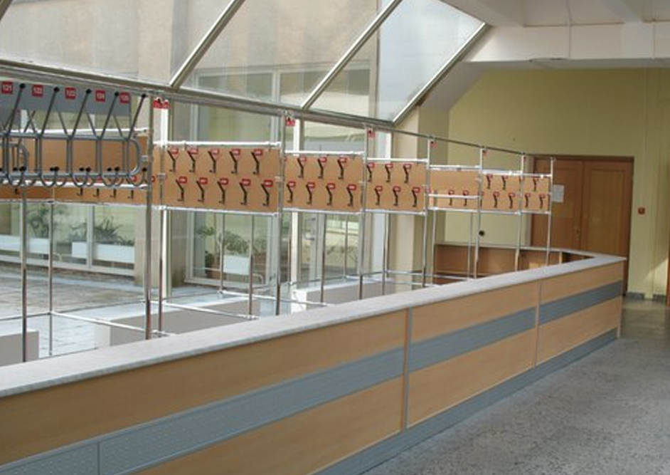
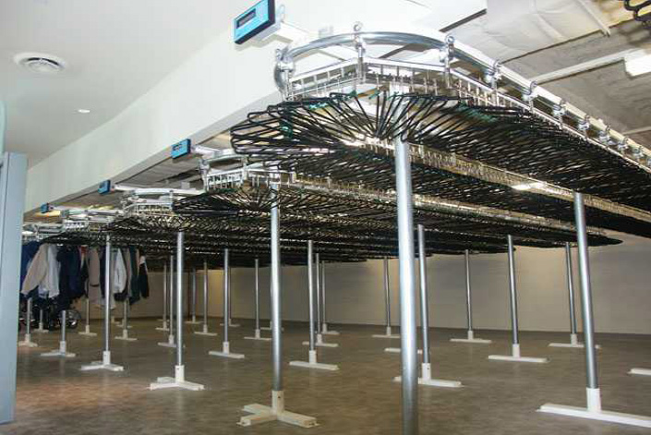

Автоматизация гардеробов университета ИТМО
кто прочитал тот здохнет

Slide 4

Актуальность АГУ ИТМО
ИТМО испытывает недостаток служащих при гардеробе, в перерывах между занятиями образуются большие очереди. Многие студенты игнорируют гардероб из-за слишком долгого ожидания, вынуждены приходить на занятия в верхней одежде
Описанная проблема может смущать абитуриентов и других гостей. Её решение повысит комфорт студентов и сотрудников, а также повысит уровень оснащенности и имидж Университета
текст
текст
текст
текст
текст
текст
текст
<—————— первокурсник итмо (он еще не понял, что на пары
можно не ходить)

Slide 5

Цель и задачи стартапа АГУ ИТМО
Цель:
Разработка и внедрение прототипа автоматизированного гардероба в один из корпусов ИТМО
Масштабирование проекта на остальные корпуса в случае успеха пилотного запуска
Задачи:
Проектирование аппаратной части автоматизированного гардероба способной эффективно работать в определенных условиях
Создание отказоустойчивой программной части автоматизированного гардероба
ха ха че эта они делают во придурки )

Slide 6

Обещания
Выполним за 3 месяца
За деньги да (всего 300к рубленых на три мес для прототипа)
Прогресс можно будет отслеживать на
Выдача плечиков с одеждой идентифицированному пользователю по пропуску в университет
Выдача пустых плечиков идентифицированному пользователю, если последний не сдавал одежду
Быстрый отклик СКУД (<= 1 сек.), быстрая выдача плечиков (<= 15 сек.), отказоустойчивость

Slide 7

Умная бутылка DrinkingBuddy
Drink
Пить
different
другой
©Gogol translat
вам уже выжгла глаза
эта белая презентация
сутреца????
ыыыыААААААААа

Slide 8
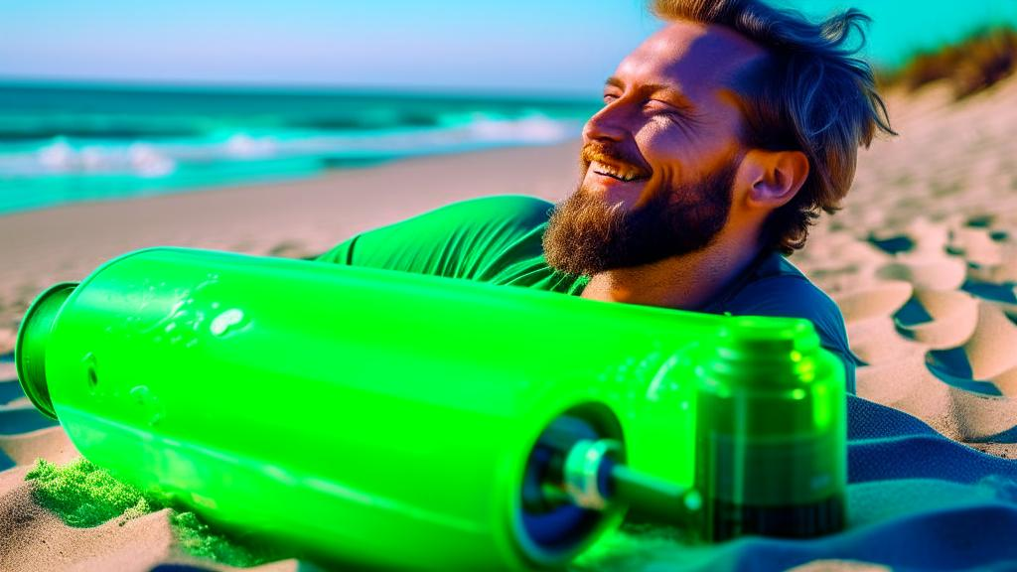
Актуальность DrinkingBuddy
Одиночество:
Многие люди испытывают одиночество, особенно в ситуациях, когда они находятся в компании, но чувствуют себя изолированными или непонятыми. Drinking Buddy может стать компаньоном, который предлагает разговоры, шутки, и даже игры, чтобы сделать время, проведенное в одиночестве, более приятным
Недостаток самоконтроля на культурных мероприятиях:
Многие люди испытывают трудности с умеренным потреблением алкоголя на общественных мероприятиях. Drinking Buddy может предложить тонкие намеки и напоминания об умеренности, а также предоставить альтернативные способы развлечения, помимо алкоголя
Проблема построения обратного маршрута после употребления алкоголя:
После излишнего употребления алкоголя может возникнуть проблема с построением безопасного обратного маршрута домой. Drinking Buddy предлагает функцию GPS и планирования маршрута, чтобы помочь пользователям безопасно вернуться домой.

Slide 9

Цели и задачи startupa DrinkingBuddy
Сначала:
Привлечение инвесторов
Тщательный отбор качественного поставщика
Подготовка документов и сертификатов для подтверждения качества продукта
Качественная маркетинговая компания с использованием современных методов продвижения
Нахождение слабых мест конкурентов для аргументации наших преимуществ
Потом:
Создание ИИ AIBuddy
Создание кибербутылки с встроенным AIBuddy

Slide 10

my.schedule
my.schedule – приложение для создания расписания, в котором можно расписать свои привычки (утренние и вечерние) и приложение будет создавать напоминания и ставить будильник в соответствии с расписанием и расчетом времени, которое уйдет на утренние привычки. Со временем приложение будет анализировать частоту вставаний по утрам при звоне будильника и на основе этого пытаться скорректировать расписание (например проспал, значит надо пораньше звонить или погромче). Пользователю будут приходить уведомления о задачах, где после выполнения самой задачи ему необходимо отметить ее как выполненную (проверка на то, не просто ли выключил будильник и уснул, а встал и пошел по делам xdddd)
У АВтОРа КОнЧИЛИСь ИДеИ )) ()(!)

Slide 11
my.schedule
ваши данные из этого приложения будут поститься в подслушку))))))
Актуальность:
Каждый день ритм жизни становится все более интенсивным, сохранение равновесия между работой, учебой, личной жизнью и здоровьем становится вызовом. Многие люди испытывают трудности с управлением временем и организацией своего расписания
В my.schedule достаточно один раз записать нужную информацию, чтобы дальше оставлять только заметки на новые дела и программа рассчитает нагрузку на день заранее и сообщит, когда лучше спать и когда лучше вставать и так далее
Цели и задачи:
Упростить процесс планирования и управления временем для пользователей
Помочь пользователям развивать здоровые привычки и оптимизировать свои утренние и вечерние ритуалы
Предоставить персонализированные рекомендации по оптимизации расписания и улучшению продуктивности
Использовать аналитику для постоянного улучшения и оптимизации функционала приложения.

Slide 12

спасибо за вниман ие )
ЭТОЙ

